Slide 1
17 января 1943
70 лет со дня освобождения города Великие Луки от фашистских захватчиков
Подготовила: учитель математики МБОУ «Лицей №10» города Великие Луки
Никандрова Ирина Алексеевна

Slide 2
Немецко-фашистские захватчики вступили в Великие Луки 25 августа 1941 года
С целью устрашения великолучан на площади Ленина были установлены две виселицы, а между ними-доска с надписью: «За неподчинение германской власти»

Slide 3
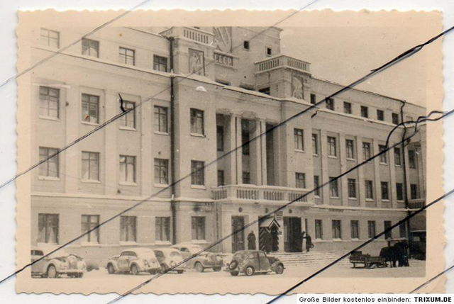
На втором и третьем этажах четырехэтажного дома на площади Ленина разместилась фельджандармерия, имевшая штат до 30 человек.

Slide 4
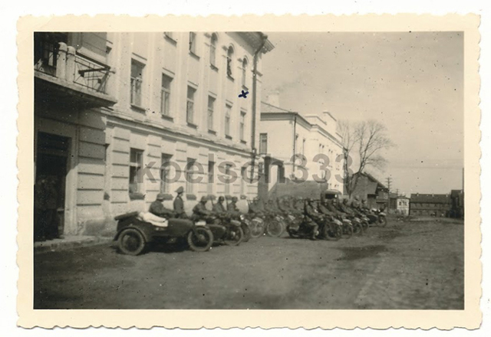
В здании гостиницы Москва разместилось гестапо

Slide 5
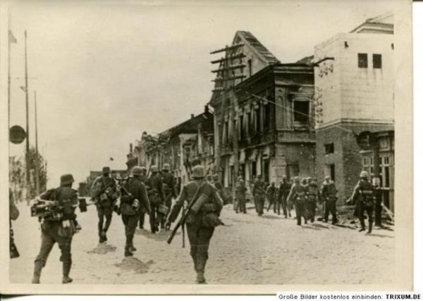
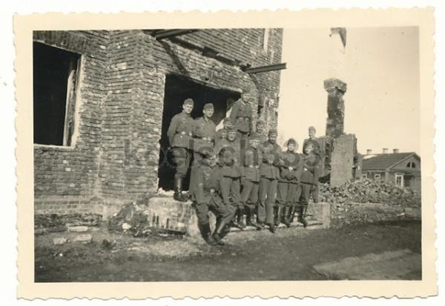

Slide 6
Помимо перечисленных в городе были созданы еще два лагеря военнопленных-в казармах военного городка и в здании городского отдела НКВД. В каждом из них содержалось до 200 человек
В конце августа 1941 года возле поселка Кунья гитлеровцами был организован лагерь, в котором содержалось до 4000 советских бойцов и командиров.
18 дней просуществовал лагерь , его прозвали «долиной смерти». Ликвидировав этот лагерь, фашисты перегнали военнопленных в Великие Луки.
В Великих Луках лагерь был расположен под открытым небом. За 10-12 дней в нем погибло свыше 500 человек
Лагерь в Рябиках просуществовал до 1 ноября 1941 года, за месяц в нем погибло свыше 1000 человек

Slide 7
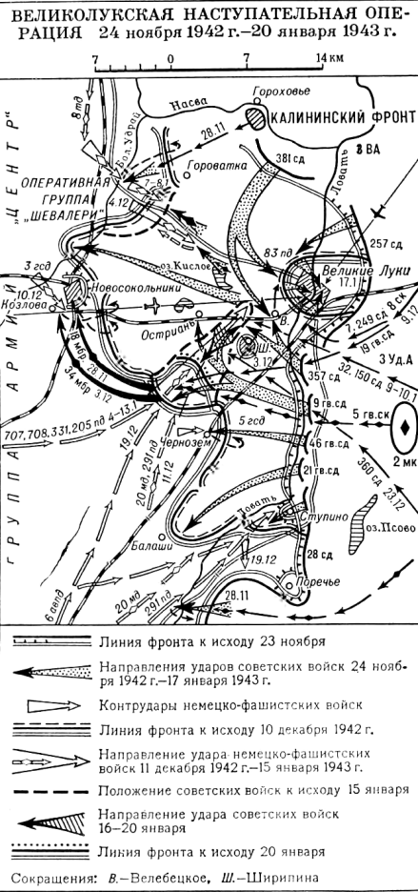

Slide 8
Подготовка к Великолукской операции началась задолго до ее проведения. По направлению к городу происходило сосредоточение войск. Развернулась подготовка к наступательным боям. Штаб армии переехал ближе к городу и расположился в 15-18 км от Великих Лук, в Сенчитском бору.
В середине ноября командующий 3-ей Ударной армией генерал-лейтенант К.Н. Галицкий выехал в штаб фронта с докладом о предварительном плане Великолукской операции.
План был принят за основу.

Slide 9
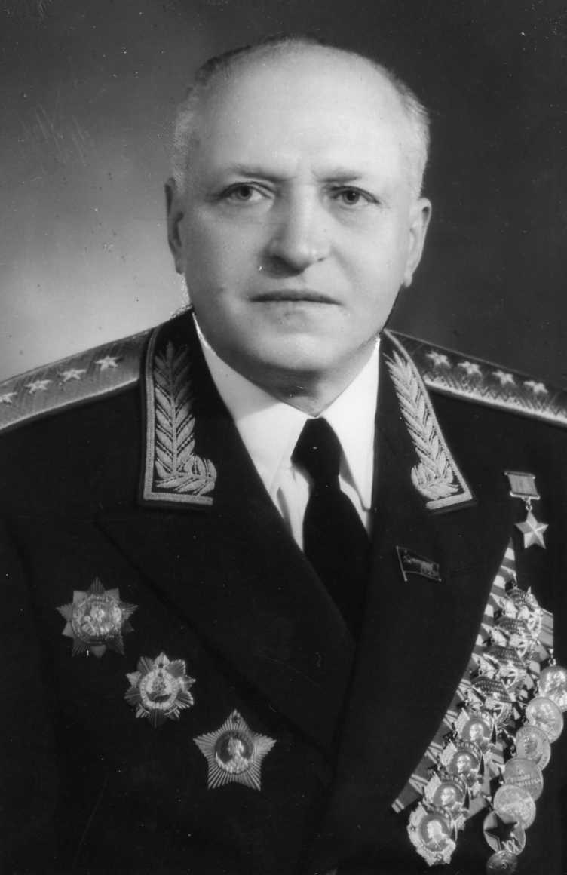
Галицкий Кузьма Никитович
24.10.1897-14.03.1973
Герой Советского Союза
Во время Великой Отечественной войны – командир стрелковой дивизии, корпуса, заместитель командующего армией на Западном и Северо-Западном фронтах (июнь 1941– март 1942 годов). В сентябре 1942 года назначен командующим 3-й ударной армией, с ноября 1943 года и до конца войны – командующий 11-й гвардейской армией, входившими в состав войск Калининского, Прибалтийского, 2-го и 1-го Прибалтийского, 3-го Белорусского, фронтов.

Slide 10
За несколько дней до начала операции в штаб 3-ей Ударной армии прибыл представитель Ставки генерал армии Г. К. Жуков. Он внес ряд предложений по усилению ударных группировок
Советское командование ставило пред армией ряд очень важных задач:
Разгромить великолукскую группировку противника, освободить город, овладеть всем Великолукским плацдармом и тем самым лишить противника благоприятных условий для маневра
Создать благоприятные возможности для освобождения республик Советской Прибалтики
Сковать резервы фашистских войск, лишить их возможности маневра и переброски на другие участки фронта

Slide 11
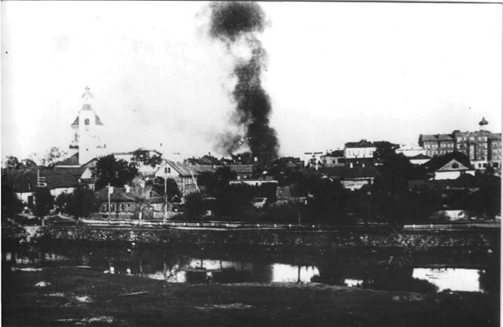
Операция началась 24 ноября в 11.00 утра. Уже в 12.00 27 ноября командование 83-й-пехотной дивизии сообщило в штаб корпуса, что Великие Луки окружены

Slide 12
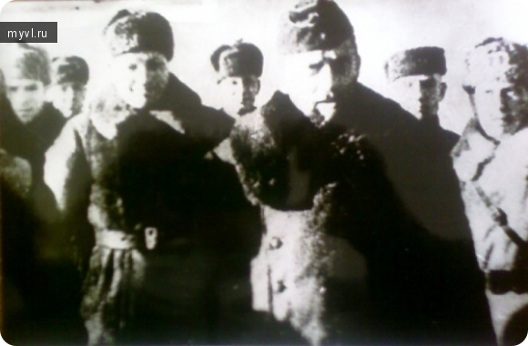
Командование гарнизоном в Великих луках принял командор 277-го пехотного полка подполковник Эдуард Барон фон Засс
В 1946 году фон Засс был осужден за военные преступления и публично повешен в Великих Луках

Slide 13
Итогом первого периода советского наступления (25 ноября-10 декабря) стало окружение противника в районе Великих Лук и отражение первых попыток деблокирования.
В первые дни окружения гарнизон был достаточно силен и не испытывал проблем со снабжением. Общая численность немцев, оборонявшихся в « крепости Великие Луки»,была около 7500 человек. На 7 декабря продуктов у окруженцев было на 20 дней. Запас боеприпасов позволял немцам продержаться 20 дней, если боевые действия будут вестись с небольшой интенсивностью, и 10 дней в случае тяжелых боев

Slide 14
С момента замыкания кольца окружения советское командование готовило наступление с целью расчленить и уничтожить по частям группировку немецких войск в районе Великих Лук.
В 14.00 15 декабря к командующему гарнизоном были направлены советские парламентеры с предложением сдаться. Однако фон Засс отказался принимался пакет с ультиматумом, сославшись на приказ фюрера
К 1 января большая часть города была в руках советских войск. Соединившиеся 257-ая ( полковник А.А.Дьяконов) стрелковая дивизия и 47-ая механизированная бригада захватили всю центральную часть города, разъединив гарнизон на две части-одна в районе железнодорожного вокзала, а вторая-в районе старой крепости.
Первый штурм крепости был назначен на 3 января 1943 года

Slide 15
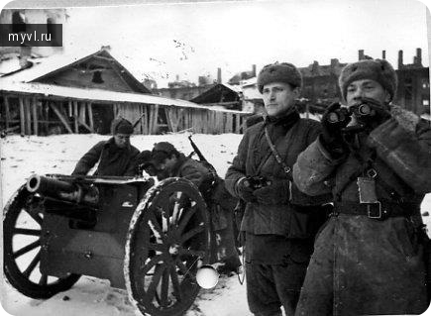
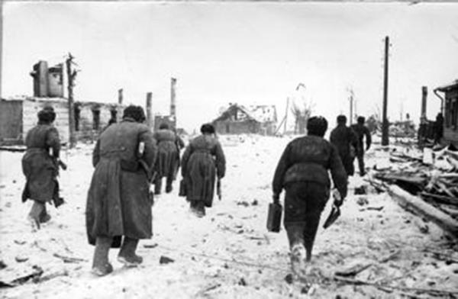
Кровопролитные бои происходили и в самом городе…..

Slide 16
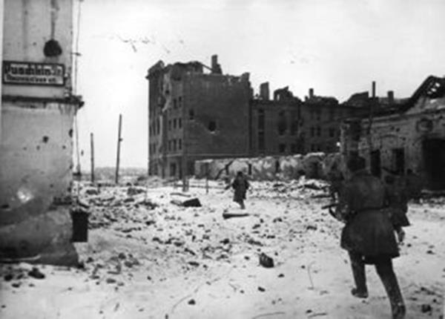
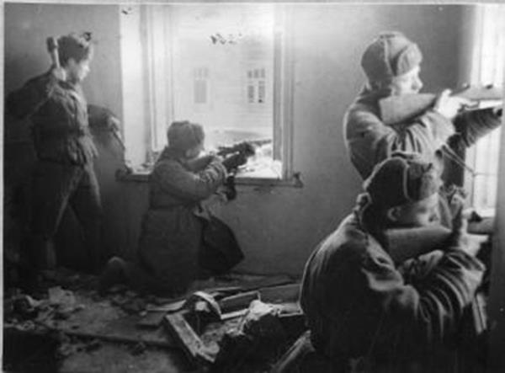
Воины Красной Армии ведут бой на улице Пушкинской
Воины Красной Армии ведут уличный бой

Slide 17
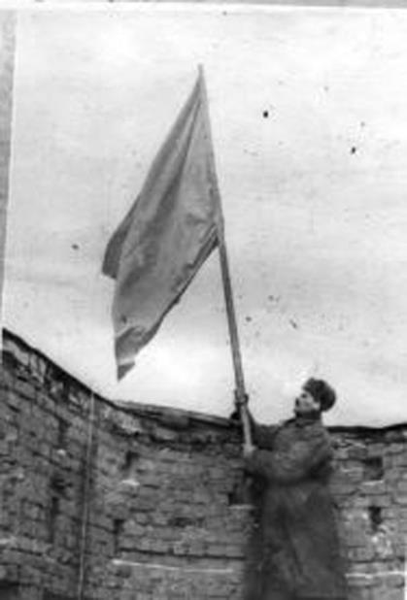
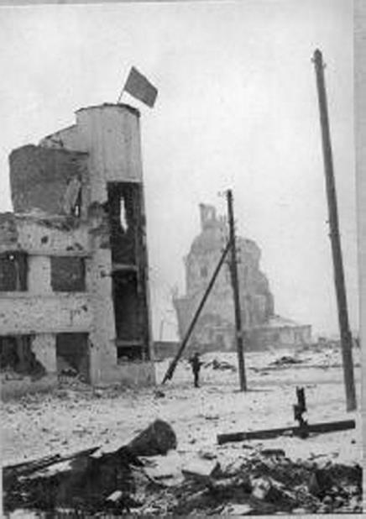
На первом отвоеванном доме на Коломенской улице сержант Г. А. Винатовский укрепил красный флаг.(Теперь эта улица носит его имя)

Slide 18
Писатель А. Фадеев записал в своем дневнике: « Старший сержант Винатовский Генрих Александрович. Первый ворвался в оборону 13/XII. На дзоте водрузил знамя-разорванный кисет. Улица навечно останется советской».
Г . А. Винатовский вместе с товарищами участвовал в штурме здания Пятницкой церкви и здания школы №1, уничтожив при этом 4 дзота,43 гитлеровца и взяв трофеи-10 автомашин с боеприпасами ,продовольствием и штабными документами. 17 декабря он был ранен , умер 26 декабря 1942

Slide 19
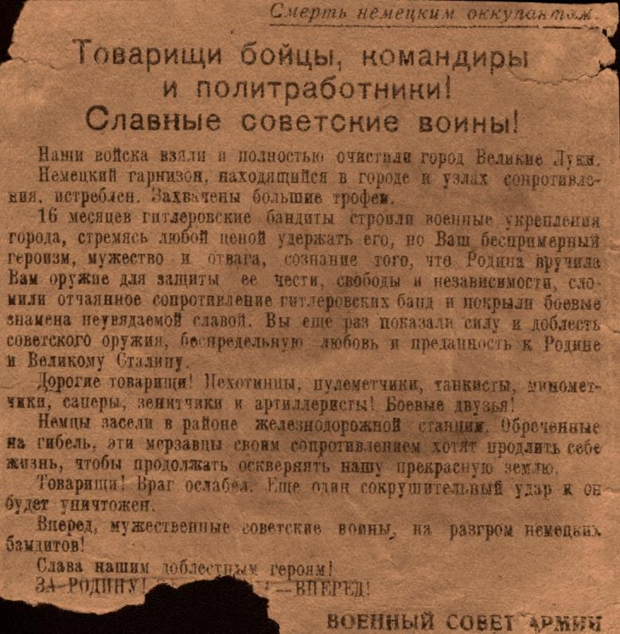
Параллельно разгрому основных сил гарнизона в районе железнодорожного вокзала и депо проводился штурм цитадели. Старую крепость обороняли на 31 декабря около 400 человек. К 7.00 16 января крепость пала. В цитадели было захвачено 235 пленных, 9 танков и большое количество разнообразного оружия

Slide 20
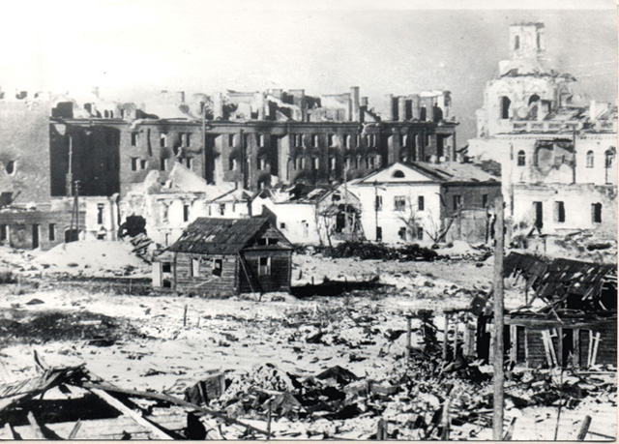
Погибших в бою за освобождение Великих Лук советских воинов захоронили в центральной братской могиле на площади Ленина
Для великолучан наступил конец 16-месячной фашистской неволи, сопровождающейся зверствами, расстрелами. Пытками и унижениями. За время своего хозяйничья в городе гитлеровцы уничтожили около 7 тысяч мирных граждан и военнопленных. Только на территории крепости они расстреляли 500 человек. Свыше 8 тысяч великолучан было угнано в фашистское рабство.
Из строя выведено почти все городское хозяйство-жилой фонд, электростанция, бани, водоснабжение, больницы, школы.

Slide 21
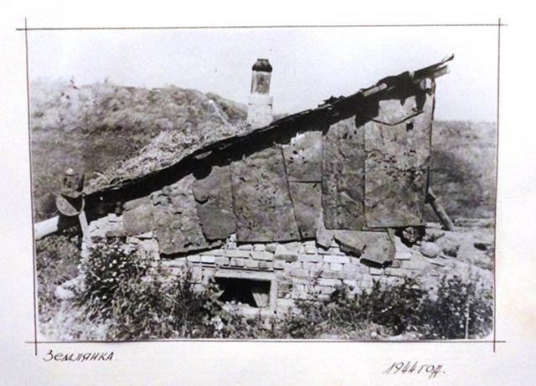
В подавляющем большинстве люди ютились в землянках и подвалах разрушенных домов, на скорую руку приспособив их для жилья
Великолукский поэт
В . Бондарь так написал о своем городе:
Груды щебня,
язвы рытвин.
Хмурый взор
пробитых окон.
Это поле-
поле битвы,
Небывалой и жестокой.

Slide 22
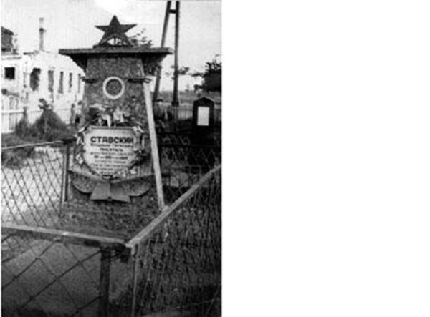
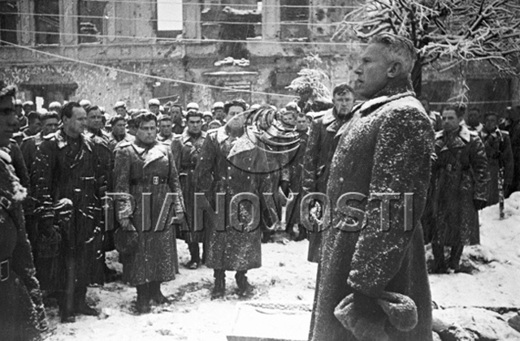
В сквере перед нынешней детской музыкальной школой был погребен прах писателя В. Ставского и военных командиров, павших в сражении за город. В 1948 году останки воинов-освободителей были торжественно перезахоронены на Братском воинском кладбище
Могила писателя В.П. Ставского
Александр Фадеев выступает на похоронах В.П. Ставского

Slide 23
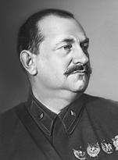
Погиб во время вылазки за нейтральную полосу вместе со снайпером Клавдией Ивановой недалеко от Невеля.
Владимир Петрович Ставский — советский писатель, литературный функционер, генеральный секретарь Союза писателей СССР в 1936—1941.

Slide 24
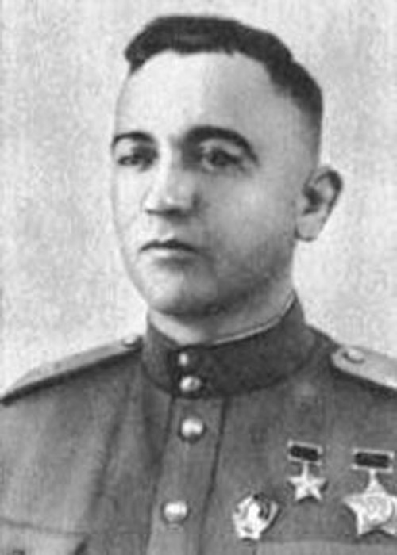
Основной ударной силой, освобождавшей Великие Луки, стала 257-я стрелковая дивизия под командованием Героя Советского Союза полковника Дьяконова Анатолия Александровича
Дьяконов
Анатолий Александрович
11.06.1907 - 08.08.1972
Герой Советского Союза

Slide 25
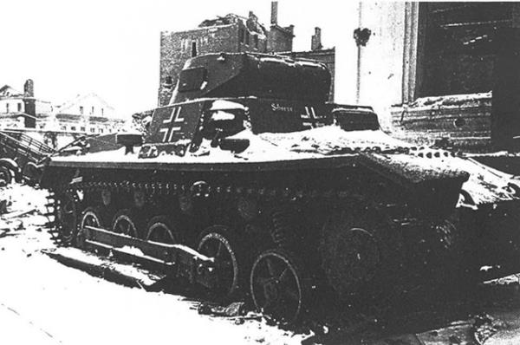
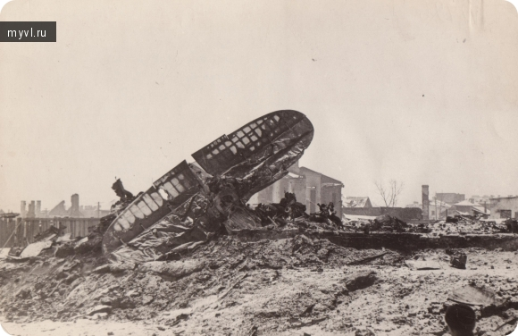
Общие потери немецких войск убитыми в ходе сражения вокруг Великих Лук составили около 17000 человек. Из этого числа примерно 5000 убиты в самом «котле», а 12000 убитых составили потери частей и соединений, пытавшихся пробиться к окруженным.

Slide 26
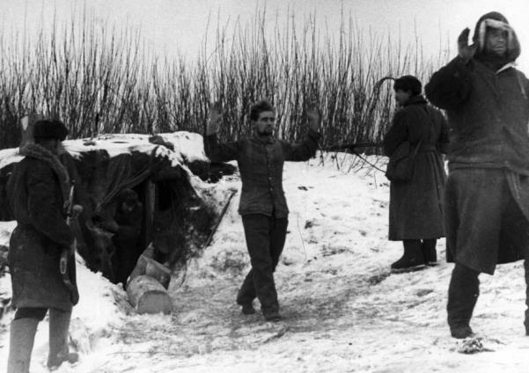
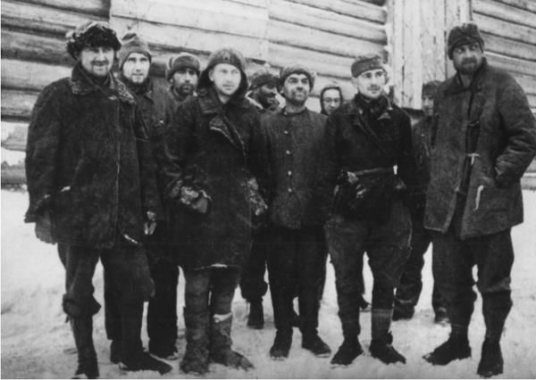
По советским данным, в Великих Луках было взято 3944 пленных, включая 54 офицеров.

Slide 27
Итак, 17 января 1943 года город был освобожден. Впервые гитлеровские войска попали, практически одновременно, в два «котла» окружения - под Сталинградом и под Великими Луками. Окружённые соединения и части были уничтожены или сдались в плен, и под Сталинградом и в Великих Луках. Уличные бои за освобождение Великих Лук были настолько ожесточёнными, что город прозвали «Малым Сталинградом».
Г. К. Жуков о Великолукской операции сказал так: «Сражение в районе Великих Лук, которое иногда не без основания называют Сталинградской битвой в миниатюре, вошло в летопись Великой Отечественной войны как одна из успешных операций. Своими действиями части и соединения 3-ей Ударной армии притянули на себя и сковали на довольно узком 50-километровом фронте в общей сложности до 10 дивизий противника, не позволив использовать их на других направлениях».
Спасибо за внимание!

